Slide 1




Działania wzmacniające udział organizacji pozarządowych w programowaniu i wdrażaniu Funduszy Europejskich.

Slide 2


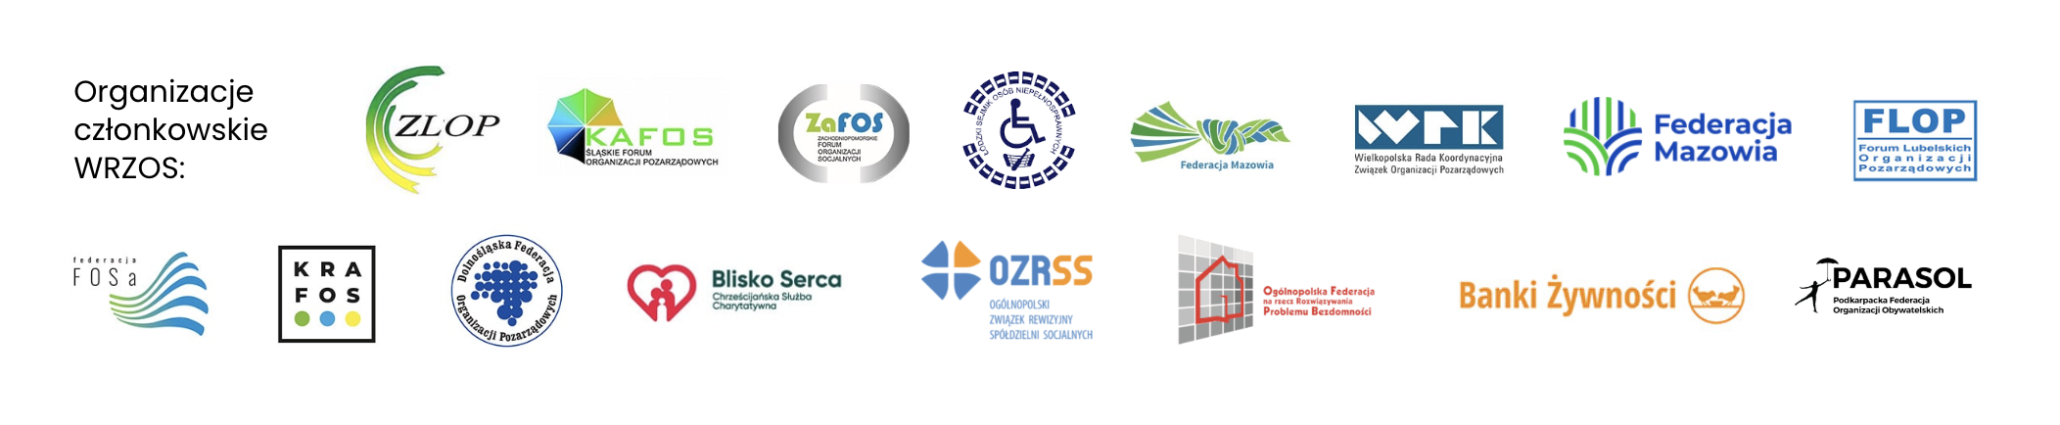


Wspólnota Robocza Związków Organizacji Społecznych (WRZOS)
Jest związkiem stowarzyszeń i innych osób prawnych w rozumieniu przepisów ustawy Prawo o stowarzyszeniach. Przy zachowaniu zasad tolerancji, równouprawnienia i otwartości działa na rzecz profesjonalizacji działań pomocowych w Polsce i wzmocnienia roli zorganizowanego społeczeństwa obywatelskiego.
Obecnie WRZOS tworzy ponad 1000 organizacji społecznych i 400 spółdzielni socjalnych z całej Polski poprzez zrzeszone m.in. 4 ogólnopolskie związki tematyczne i 12 związków regionalnych.

Slide 3
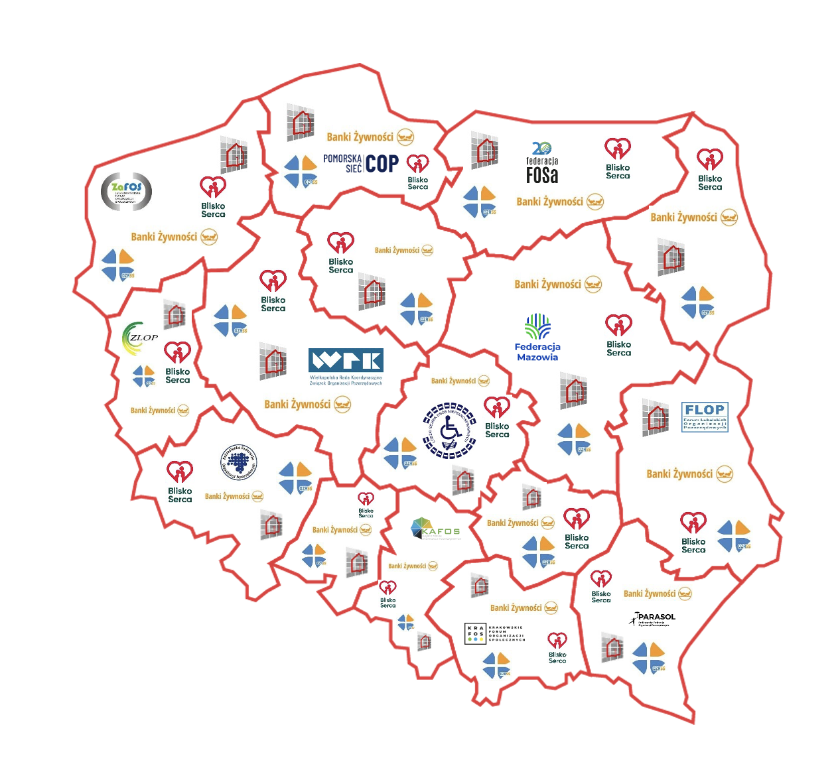
Organizacje członkowskie WRZOS
1000 organizacji społecznych, 400 podmiotów ekonomii społecznej innych niż NGO
4 ogólnopolskie związki tematyczne
12 związków regionalnych

Slide 4
Związek Stowarzyszeń Polska Zielona Sieć
Jesteśmy ogólnopolską organizacją pozarządową o statusie organizacji pożytku publicznego od 30 lat działającą na rzecz zrównoważonego rozwoju, ochrony środowiska i klimatu.
Wyróżnia nas m.in. to, że zrzeszamy polskie, niezależne stowarzyszenia i fundacje ekologiczne, działające w różnych miejscach kraju. Obecnie do ZS PZS należy 13 organizacji członkowskich. Wszystkie są sygnatariuszami Karty Etycznej Pozarządowych Organizacji Ekologicznych.

Slide 5
Działania rzecznicze, edukacyjne i komunikacyjne Polskiej Zielonej Sieci koncentrują się głównie wokół:
transformacji energetycznej – odchodzenia od paliw kopalnych na rzecz odnawialnych źródeł energii,
energetyki obywatelskiej – wspierania rozwoju energetyki rozproszonej, opartej na źródłach odnawialnych
sprawiedliwej transformacji regionów szczególnie uzależnionych od górnictwa węgla kamiennego i brunatnego,
zwiększania udziału społeczeństwa obywatelskiego w programowaniu i kontroli wykorzystania środków publicznych (w tym unijnych) przeznaczonych na wszystkie wyżej wymienione cele.

Slide 6
Projekt w pigułce
Zakres
Wzmocnienie świadomego, aktywnego i odpowiedzialnego udziału NGO w FE 2021–2027 oraz przygotowanie sektora do WRF 2028–2034.
Oś projektu: NGO jako beneficjent, partner systemu i współtwórca przyszłej polityki spójności
Instrument
Projekt Pomocy Technicznej w formule partnerskiej, realizowany przez reprezentatywne federacje sektora obywatelskiego.
Projekt łączy działania „tu i teraz” (wdrażanie FE 2021–2027) z pracą nad kolejną perspektywą finansową UE.
Odbiorcy
NGO, organizacje członkowskie federacji, przedstawiciele/ki KM, instytucje systemu FE, samorządy jako partnerzy NGO, obywatele/ki.
Rezultat systemowy
Lepsza dostępność FE dla NGO, sprawniejsze monitorowanie, mniej ryzyk wdrożeniowych i silniejsza zasada partnerstwa.

Slide 7
Cel główny
Cele szczegółowe
zwiększyć dostępność i użyteczność informacji o FE dla NGO
wzmocnić kompetencje beneficjentów i przedstawicieli/ek NGO w KM
upowszechnić zasady horyzontalne: partnerstwo, DNSH, równość, dostępność, niedyskryminację
przekładać doświadczenia wdrożeniowe na rekomendacje dla instytucji
przygotować sektor do WRF 2028–2034 i PPKR
Kompleksowe wzmocnienie świadomego, aktywnego
i odpowiedzialnego udziału NGO w systemie FE 2021–2027 poprzez skoordynowane działania
informacyjne – edukacyjne – analityczne - rzecznicze

Slide 8
Działania wzmacniające udział organizacji pozarządowych
w programowaniu i wdrażaniu Funduszy Europejskich
6
74
134
600 tys.
2 mln PLN
DZIAŁAŃ MERYTORYCZNYCH
WYDARZEŃ
OPRACOWANIA I MATERIAŁY
ZASIĘGU DZIAŁAŃ MEDIALNYCH
WARTOŚĆ PROJEKTU

Slide 9
ODBIORCY
1. Organizacje pozarządowe/ organizacje społeczne / organizacje obywatelskie
Organizacje społeczeństwa obywatelskiego
2. Organizacje członkowskie federacji
3. Obywatele i obywatelki
4. Instytucje systemu Funduszy Europejskich
5. Samorządy jako partnerzy NGO
9

Slide 10
Sześć zadań merytorycznych: od diagnozy do wpływu
1
Diagnoza dostępności FE dla NGO
2
Zasady horyzontalne
3
WRF 2028–2034
dane, bariery, lessons learned
równość, dostępność, DNSH, partnerstwo
policy papers, platformy, rzecznictwo
4
Kontrola i monitoring projektów
5
Wsparcie przedstawicieli/ek NGO w KM
6
Bazy wiedzy i komunikacja
prewencja korekt i ryzyk
zaplecze sieciowe i eksperckie
portale, media, newslettery, podcasty
Wartość dodana partnerstwa: połączenie perspektywy zielonej transformacji, usług społecznych, doświadczeń KM, zaplecza eksperckiego i komunikacji sektorowej.

Slide 11
Przewidywane efekty projektu
Efekt 1: większa dostępność FE dla NGO
Efekt 2: wyższa jakość wdrażania
Efekt 3: silniejsze partnerstwo
Zmapowane bariery, ułatwienia i dobre praktyki w programach.
Rekomendacje operacyjne dla instytucji systemu FE.
Lepsze dopasowanie informacji o FE do potrzeb sektora.
Większe kompetencje NGO w aplikowaniu, realizacji i przygotowaniu do kontroli.
Praktyczne stosowanie zasad horyzontalnych.
Ograniczanie ryzyk korekt i naruszeń praw podstawowych.
Zaplecze dla przedstawicieli/ek NGO w KM.
Uporządkowany przepływ informacji między regionami, poziomem krajowym i UE.
Wzmocnienie pozycji sektora w dialogu z instytucjami.
Efekt 4: wkład NGO w lata 2028–2034
Efekt 5: trwała baza wiedzy
Efekt 6: widoczność roli NGO
Stanowiska i rekomendacje dla WRF oraz PPKR.
Argumenty oparte na danych i doświadczeniach wdrożeniowych 2021–2027.
Dwa portale jako repozytoria wiedzy, analiz i materiałów edukacyjnych.
Materiały możliwe do dalszego wykorzystania po zakończeniu projektu.
Promowanie pozytywnego wizerunku FE i społecznej wartości interwencji.
Pokazanie NGO jako partnerów polityk publicznych, nie tylko beneficjentów.
Efekt systemowy: bardziej przejrzysty, partnerski i dostępny system Funduszy Europejskich dla organizacji społeczeństwa obywatelskiego.
11

Slide 12
Założenia zadań: diagnoza, standardy,
przyszła perspektywa
Zadanie 1. Dostępność FE dla NGO
Zadanie 2. Zasady horyzontalne
Zadanie 3. WRF 2028–2034
analiza programów krajowych i regionalnych oraz dokumentów wdrożeniowych
warsztaty/wywiady fokusowe z NGO, KM i instytucjami
raporty z rekomendacjami operacyjnymi i komunikacją wyników
praktyczna interpretacja zasad w dokumentach, kryteriach, monitoringu i kontroli
równość kobiet i mężczyzn, dostępność, niedyskryminacja, partnerstwo, zrównoważony rozwój, DNSH
odniesienie do Karty Praw Podstawowych UE i Europejskiego Filaru Praw Socjalnych
platformy współpracy: MFF PL oraz platforma WRZOS
policy papers, stanowiska, konsultacje i seminarium
rzecznictwo krajowe, regionalne i europejskie; włączenie perspektywy NGO do PPKR
Wspólne założenie wdrożeniowe
Produkty analityczne nie są „raportami do szuflady”: mają zasilać decyzje instytucji systemu FE, prace KM oraz stanowiska sektora w procesie programowania nowej perspektywy.

Slide 13
Założenia zadań: wdrażanie projektów, KM i komunikacja
Zadanie 4. Monitoring i kontrola projektów NGO
Zadanie 5. Komitety Monitorujące
materiał informacyjno-edukacyjny o zasadach prowadzenia i kontroli projektów FE
3 webinaria/spotkania dla NGO: dokumentacja, finanse, zgodność z zasadami horyzontalnymi
analiza lessons learned przekazywana instytucjom jako informacja zwrotna
materiał o roli, procedurach i odpowiedzialności w KM
WRZOS: 4 webinaria/spotkania robocze dla przedstawicieli/ek NGO w KM
PZS: 10 spotkań Zielonych Komitetów i 20 interwencji problemowych
Zadanie 6. Bazy wiedzy i informacja
Zarządzanie jako zaplecze jakości
koordynacja merytoryczna i finansowa po stronie obu partnerów
księgowość, audyt finansowy, ewaluacja końcowa
monitoring wskaźników i archiwizacja produktów projektu
zielonefundusze.pl: zielona transformacja, DNSH, media, podcasty
funduszeeuropejskie.wrzos.org.pl: FE dla NGO, WRF, newslettery
komunikacja upraszcza hermetyczny język funduszy i zwiększa wykorzystanie produktów projektu

Slide 14

Zapraszamy do Tworzenia wspólnej wizji rozwoju sektora obywatelskiego w Polsce i sprawiedliwej dystrybucji Funduszy Europejskich wśród obywateli i obywatelek
Justyna K. Ochędzan, Prezeska WRZOS
Joanna Furmaga, Prezeska PZS justyna.k.ochedzan@wrk.org.pl www.funduszeeuropejskie.wrzos.org.pl

